Slide 1

EU_12_sada 2_01_ČJ_Slovosled_Dur
Název školy | Střední škola, Základní škola a Mateřská škola, Karviná, p. o.
Autor | Mgr. Durajová Helena
Anotace | Prezentace je zaměřena na analýzu a syntézu textu.
Vzdělávací oblast | Český jazyk a jazyková komunikace
Předmět | Český jazyk
Tematická oblast/téma | Literární výchova/Slovosled přečteného
Výsledky vzdělávání | Reprodukovat přiměřený text
Klíčová slova | Řazení slov a vět, slovosled, vyjmenovaná slova
Druh učebního materiálu | PPT prezentace
Typ vzdělávání | Střední vzdělávání, 2. ročník Praktické školy dvouleté
Ověřeno | Datum: 12. 11. 2012 Třída: II. PRŠ 2
Zdroj | [online]. [6-11-2012]. Dostupné z URL: <http://office.microsoft.com>

Slide 2
Rozděl souvislý text na větu, která dává smysl.

Slide 3
Bylytamvysokéstromykrásnýmechvšelijakéklacíčkykořenystromůi velképařezy.

Slide 4
Jste šikovní!!!

Slide 5
Seřaď slova tak, aby byla věta správně.

Slide 6

a
hodně
stále
je
stromů
Kolem
keřů
trávy.

Slide 7
Doplňte správná písmena a jejich délky.

Slide 8
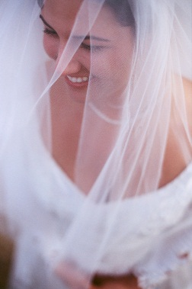
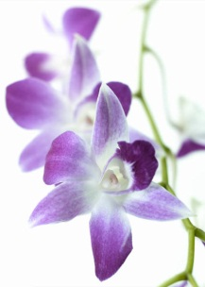
příb_tek
y
ý
ml_n
s_ček
ý
b_lé šaty
í
orch_dej
i
ž_žala
í

Slide 9
Výborně!!!

Slide 10
Děkuji za pozornost

